Slide 1
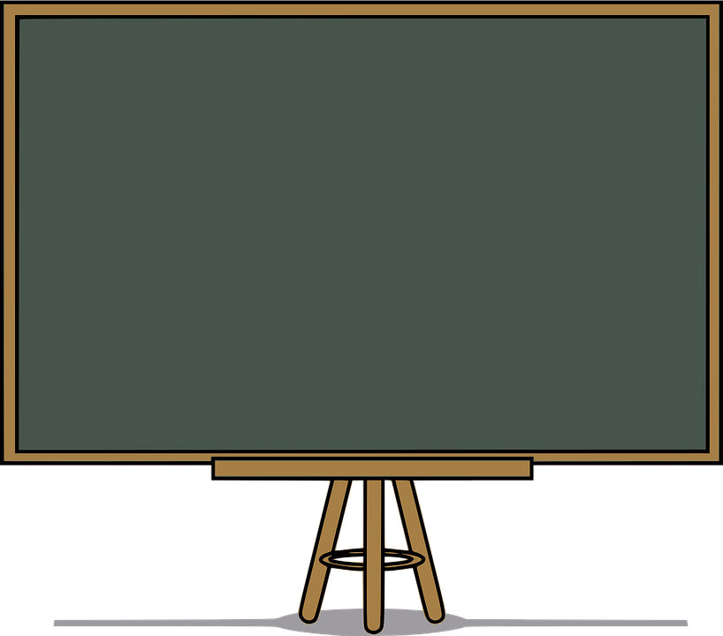
THEMA:
DIE SCHULSACHEN

Slide 2
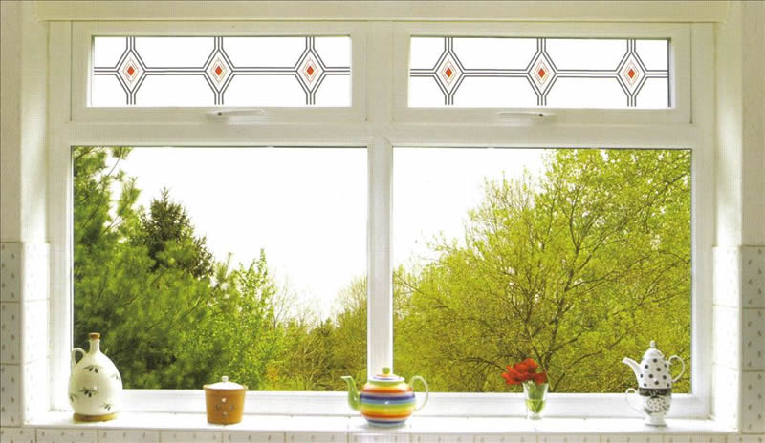
das Fenster
Das ist ein Fenster.

Slide 3
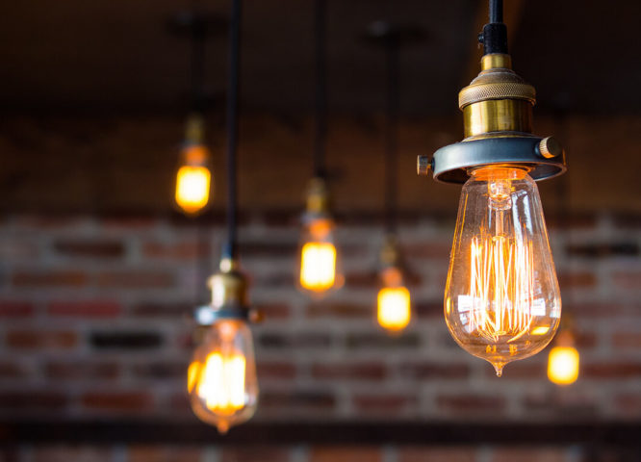
die Lampe
Das ist eine Lampe.

Slide 4
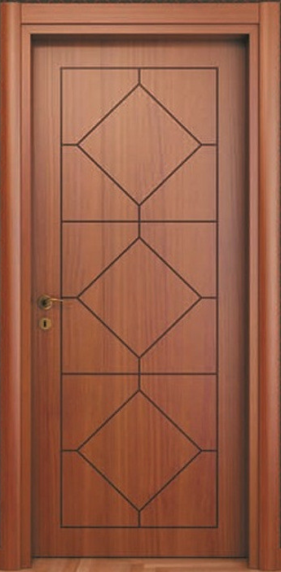
die Tür
Das ist eine Tür.

Slide 5
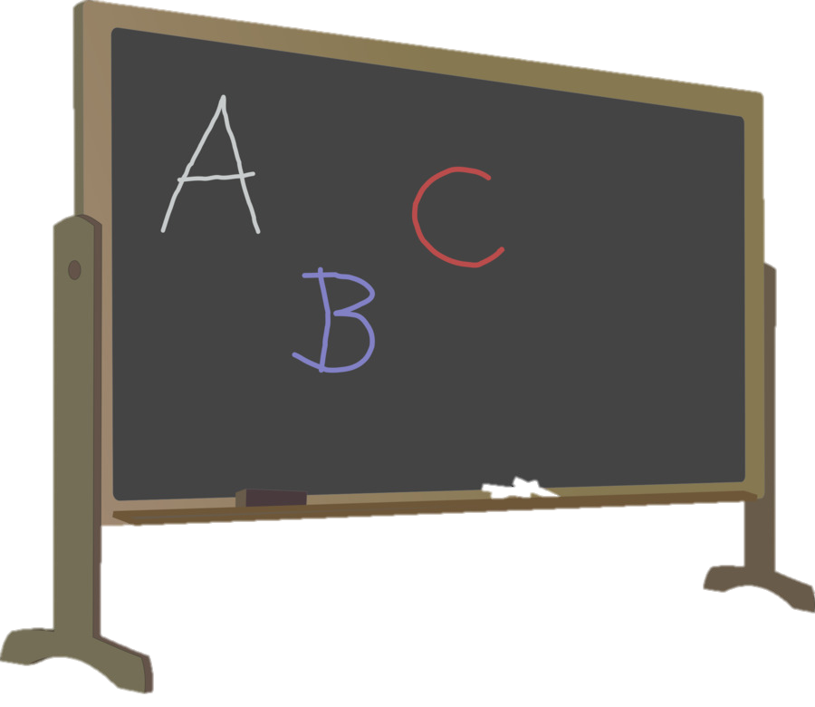
die Tafel
Das ist eine Tafel.

Slide 6
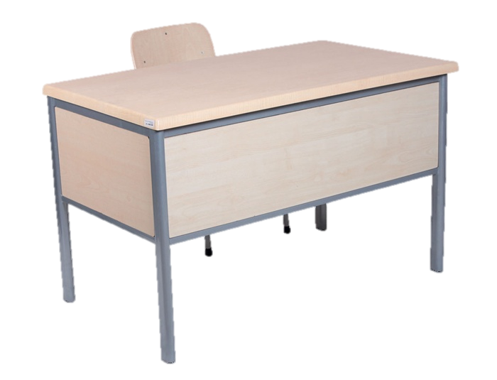
das Pult
Das ist ein Pult.

Slide 7
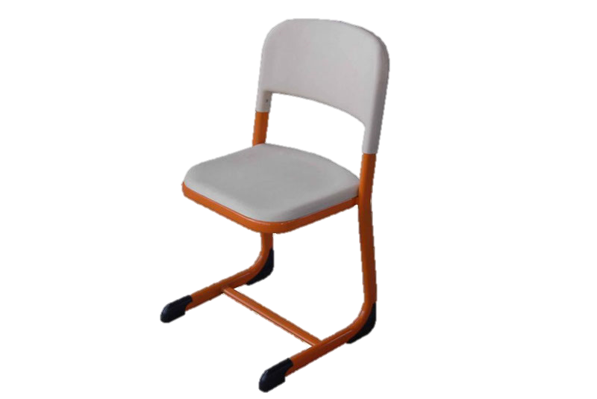
der Stuhl
Das ist ein Stuhl.

Slide 8
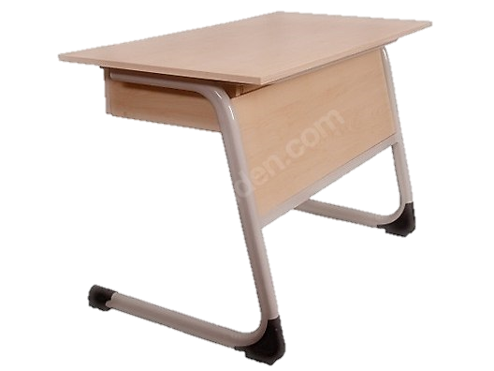
der Tisch
Das ist ein Tisch.

Slide 9
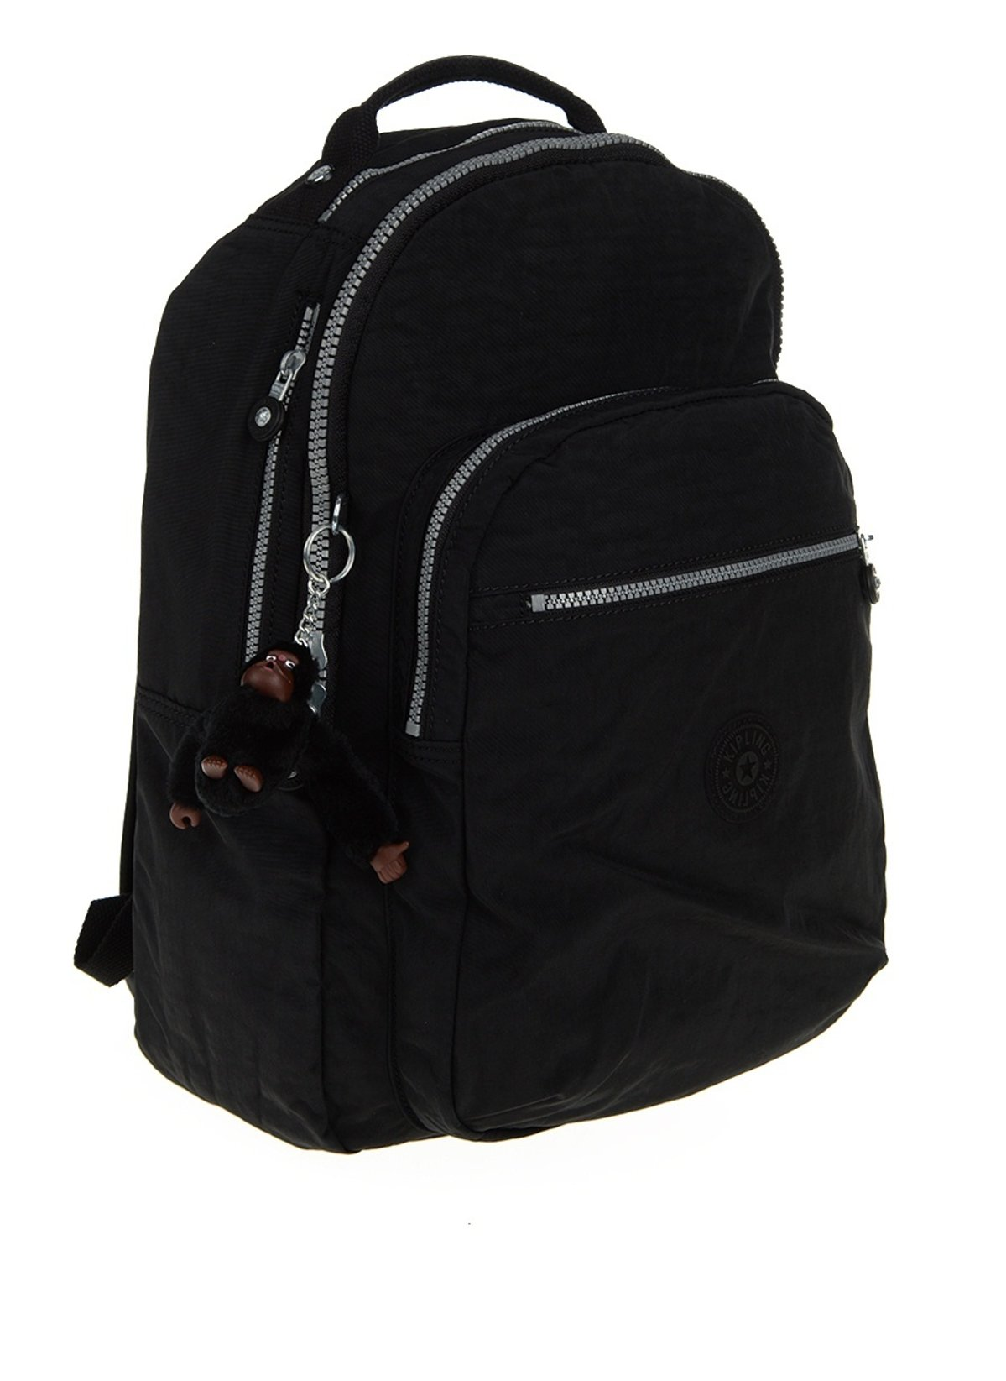
die Schultasche
Das ist eine Schultasche.

Slide 10
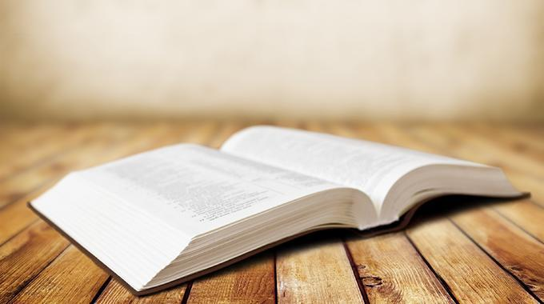
das Buch
Das ist ein Buch.

Slide 11
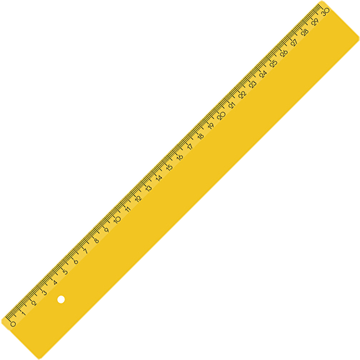
das Lineal
Das ist ein Lineal.

Slide 12
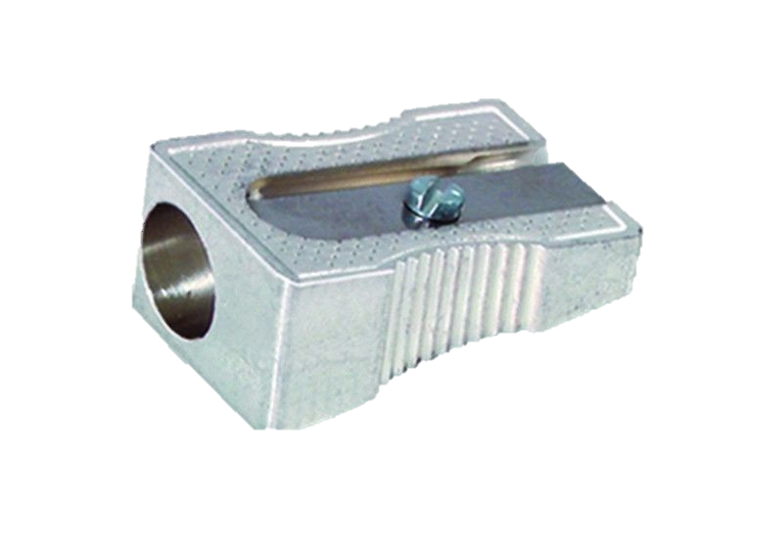
der Spitzer
Das ist ein Spitzer.

Slide 13
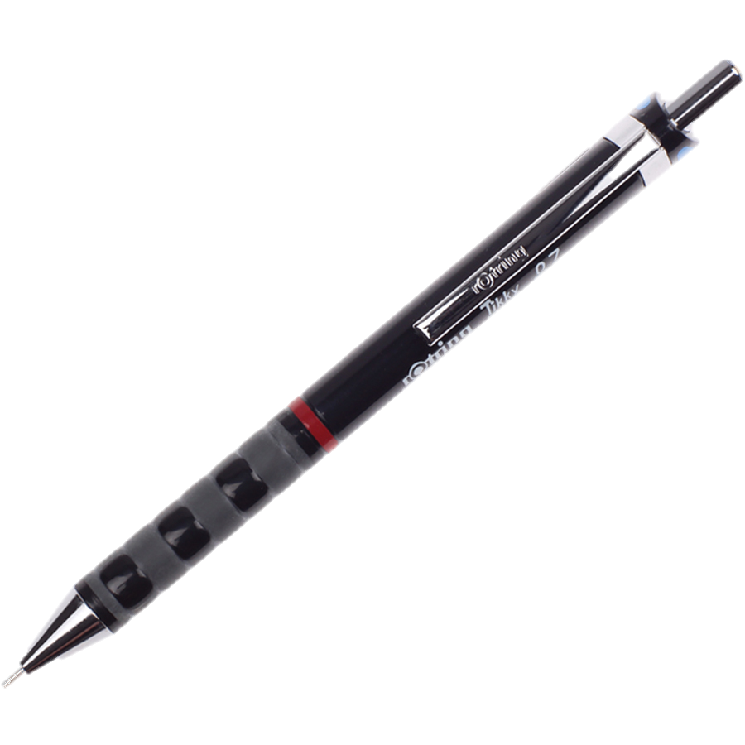
der Minenstift
Das ist ein Minenstift.

Slide 14
das Heft
Das ist ein Heft.

Slide 15
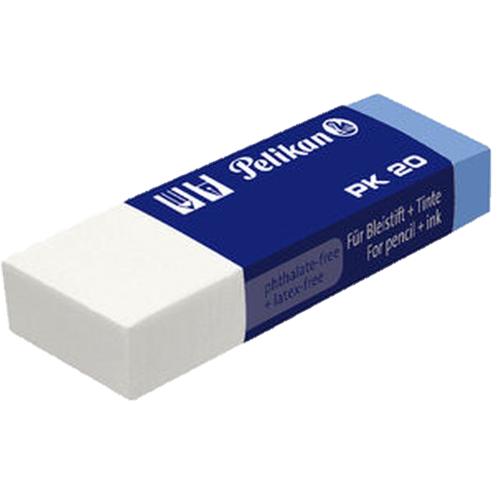
der Radiergummi
Das ist ein Radiergummi.

Slide 16
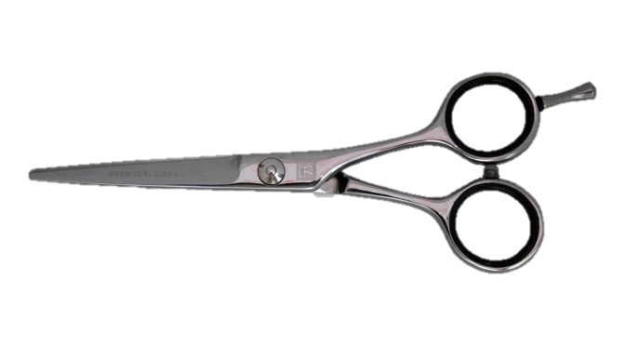
die Schere
Das ist eine Schere.

Slide 17
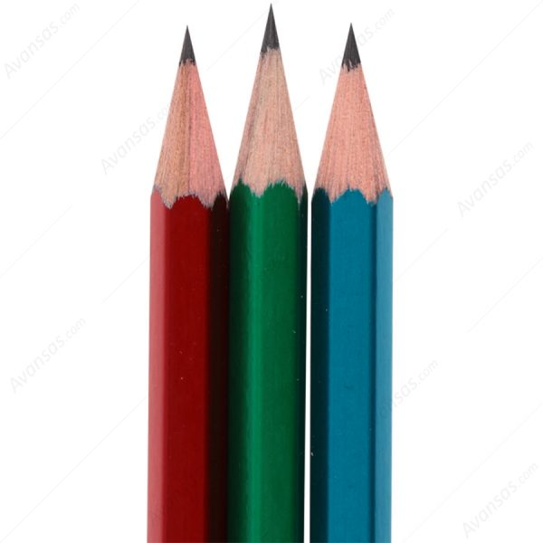
der Bleistift
Das ist ein Bleistift.

Slide 18
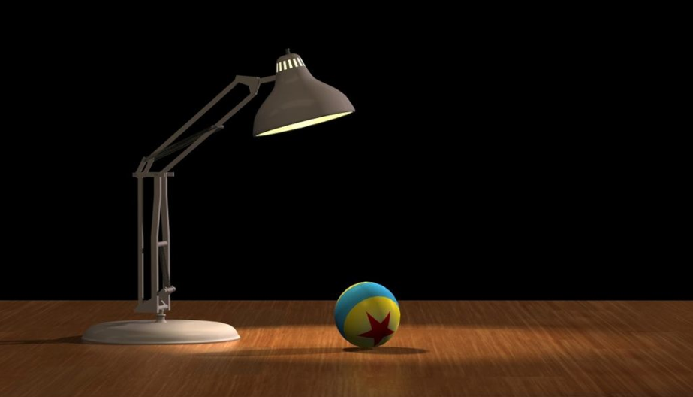
die Tischlampe
Das ist eine Tischlampe.

Slide 19
das Wörterbuch
Das ist ein Wörterbuch.

Slide 20
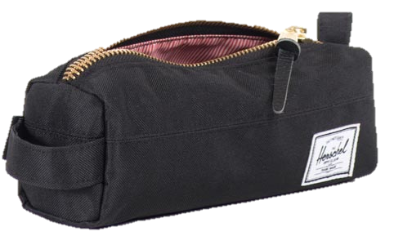
das Mäppchen
Das ist ein Mäppchen.

Slide 21
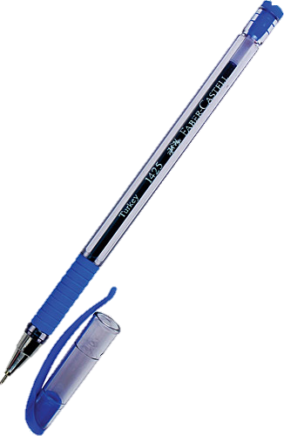
der Kugelschreiber
Das ist ein Kugelschreiber.

